Slide 1
Hệ Thống Quản Lý Thuế
(Nhóm 3)
Hệ thống quản lý thuế tự động hóa quy trình tính thuế thu nhập cá nhân, đảm bảo tính chính xác, minh bạch và hiệu quả cho doanh nghiệp.
Thành viên nhóm
Mã sinh viên | Tên sinh viên
22010291 | Nguyễn Việt Anh
22010015 | Hoàng Trọng Đức
22010309 | Trần Ánh Tuyết
22010325 | Nguyễn Đức Hà
22012163 | Đỗ Duy Kiên

Slide 2
Mục tiêu của hệ thống
- Quản lý người dùng: Phân quyền theo vai trò(Nhân viên, kế toán, Trưởng phòng)
- Quản lý lương: Lưu trữ chi tiết thu nhân viên(lương cơ bản, thưởng,khẩu trừ)
- Báo cáo thuế: Tính thu nhập chịu tuế và thuế phải nộp theo năm
- Yêu cầu giảm trừ: hỗ trợ nhân viên gửi yêu câu giảm trừ thuế, kế toán duyệt hoặc từ chối
- Thiết lập quy định giảm trừ: kế toán cấu hình các chính sách giảm trừ thuế

Slide 3
Cách tính thuế thu nhập cá nhân
Thuế thu nhập cá nhân là khoản tiền phải trích nộp từ một phần tiền lương và nguồn thu khác của người tạo ra thu nhập đóng cho cơ quan Thuế đề nộp và ngân sách nhà nước sau khi được giảm trừ thuế.
Công thức tính thuế thu nhập cá nhân
- Thu nhập chịu thuế = Tổng thu nhập được nhận – Thu nhập được miễn thuế
- Thu nhập tính thuế = Thu nhập chịu thuế - Các khoản giảm trừ
- Thuế TNCN = Thu nhập tính thuế x Thuế suất

Slide 4
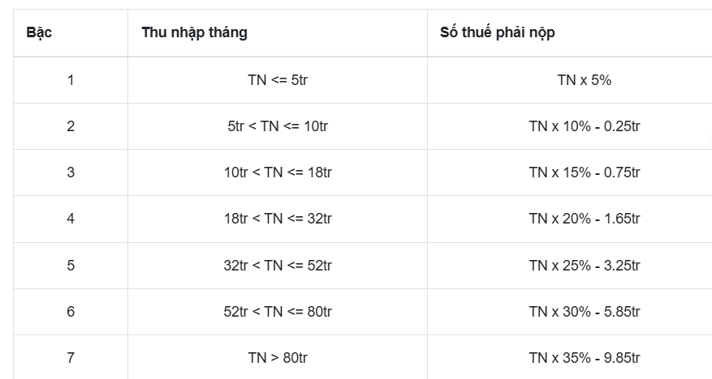
Bảng mức thuế thu nhập cá nhân

Slide 5
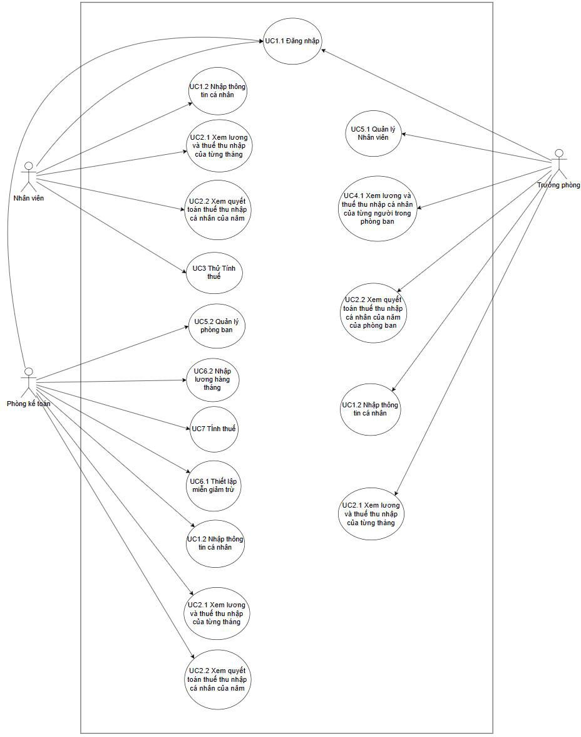
Đối tượng sử dụng
Nhân viên
Trưởng phòng
Kế toán

Slide 6
Đặc tả Yêu cầu Phần mềm
Đăng nhập và Quản lý Tài khoản
Quản lý Thông tin Nhân viên và Phòng ban
Tính Toán Thuế Thu Nhập Cá Nhân
- Hệ thống hỗ trợ đăng nhập và quản lý tài khoản người dùng.
- Quản lý thông tin cá nhân, lương, thu nhập của nhân viên.
- Hệ thống tự động tính toán thuế thu nhập cá nhân theo tháng và năm dựa trên thông tin lương và thu nhập của nhân viên.
- Cung cấp quyền truy cập và kiểm soát dữ liệu cho từng vai trò người dùng: nhân viên, trưởng phòng, kế toán.
- Quản lý thông tin phòng ban và phân bổ nhân viên theo phòng ban.
- Hỗ trợ tính toán thuế theo các quy định và chính sách thuế hiện hành.

Slide 7
Đặc tả Yêu cầu Phần mềm (tiếp tục)
Xuất Báo Cáo Thuế và Quản Lý Quyết Toán Thuế
Quản lý Miễn Giảm Thuế
Nhập Lương Hàng Tháng
- Hỗ trợ quản lý các trường hợp miễn giảm thuế theo quy định.
- Nhập thông tin lương hàng tháng của nhân viên.
- Xuất báo cáo thuế theo định dạng tiêu chuẩn.
- Lưu trữ thông tin về các trường hợp miễn giảm thuế và cập nhật thông tin khi có thay đổi.
- Hỗ trợ tính toán thuế dựa trên thông tin lương đã nhập.
- Hỗ trợ quản lý quyết toán thuế, tạo báo cáo quyết toán thuế hàng năm.

Slide 8
Phân tích và Thiết Kế Hệ Thống
Use Case
Sơ đồ UML
Mô tả các chức năng chính của hệ thống, bao gồm: đăng nhập, quản lý tài khoản, quản lý thông tin nhân viên, tính toán thuế, xuất báo cáo, quản lý quyết toán thuế, quản lý miễn giảm thuế và nhập lương.
Sơ đồ lớp (Class Diagram): Thể hiện các thành phần chính của hệ thống và mối quan hệ giữa chúng (ví dụ: lớp Users, Salaries, TaxReports).
Sơ đồ tuần tự (Sequence Diagram): Mô tả luồng xử lý các chức năng quan trọng (ví dụ: luồng xử lý tính toán thuế thu nhập cá nhân).
Sơ đồ khối (Block Diagram): Minh họa cấu trúc hệ thống.

Slide 9
Phân tích và Thiết Kế Hệ Thống (tiếp tục)
Cơ sở dữ liệu (ERD) gồm các bảng: Users, Salaries, TaxReports, DeductionRequests, DeductionSetups, Departments.

Slide 10




Giao Diện Hệ Thống
Trang đăng nhập
Quản lý thông tin cá nhân, lương và thuế
Chức năng tính thuế
Xuất báo cáo
Người dùng nhập tài khoản và mật khẩu, phân quyền truy cập theo vai trò.
Hỗ trợ kiểm tra thu nhập chịu thuế, giảm trừ, tính thuế theo quy định hiện hành. Hệ thống tự động tính toán thuế, giảm thiểu sai sót và đảm bảo tính chính xác.
Cung cấp thông tin chi tiết về thuế thu nhập cá nhân, bao gồm thu nhập, giảm trừ, thuế phải nộp, và lịch sử thanh toán thuế.
Nhân viên, kế toán, trưởng phòng có thể tra cứu, chỉnh sửa thông tin cá nhân, bảng lương, và thông tin thuế của mình.

Slide 11
Kiểm Thử Hệ Thống
1
Kiểm thử Tự động với Selenium
2
Kiểm thử Hiệu Năng với JMeter
Sử dụng Selenium để mô phỏng thao tác người dùng và kiểm tra tính chính xác của hệ thống. đảm bảo chức năng hoạt động đúng theo thiết kế.
Đánh giá hiệu suất của hệ thống khi có nhiều người dùng truy cập đồng thời, đảm bảo hệ thống hoạt động ổn định và đáp ứng nhu cầu của người dùng. Kiểm tra khả năng xử lý lượng truy cập lớn, đảm bảo hệ thống hoạt động ổn định và hiệu quả.

Slide 12
Kết Luận
1
Tối ưu hóa quy trình
2
Minh bạch và chính xác
Hệ thống giúp tối ưu hóa quy trình tính thuế thu nhập cá nhân, nâng cao hiệu quả làm việc của nhân viên, trưởng phòng và phòng kế toán.
Hệ thống đảm bảo tính minh bạch, giảm thiểu sai sót trong quá trình tính thuế, đồng thời tạo điều kiện thuận lợi cho việc kiểm tra và theo dõi thông tin thuế.
3
Cải thiện trải nghiệm
4
Mở rộng và cải tiến
Hệ thống cải thiện trải nghiệm người dùng bằng cách cung cấp giao diện thân thiện, dễ sử dụng, đồng thời hỗ trợ người dùng trong việc quản lý và theo dõi thông tin thuế.
Hệ thống được thiết kế với khả năng mở rộng và cải tiến trong tương lai để đáp ứng nhu cầu phát triển và thay đổi của doanh nghiệp.

Slide 13
Kết Luận
Hệ thống quản lý thuế giúp tối ưu hóa quy trình tính thuế, nâng cao hiệu quả làm việc, đảm bảo minh bạch và giảm sai sót. Hệ thống dễ sử dụng, thân thiện với người dùng và có khả năng mở rộng và cải tiến trong tương lai.

Slide 14
Thank you

